Slide 1
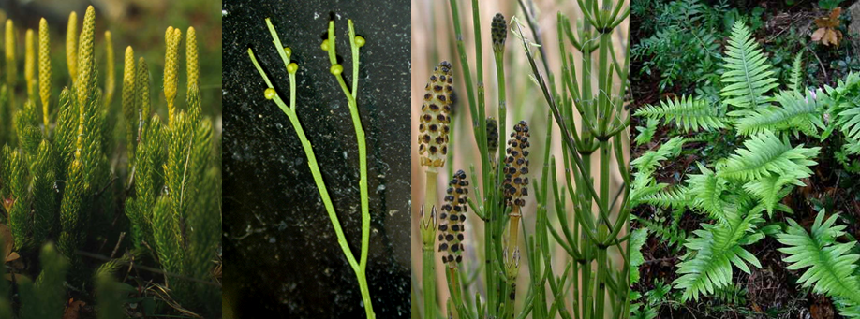
Kapraďorosty s. l.
Cvičení k Systému a evoluci rostlin (Bi1010c)
Ivana Hralová & Adam Veleba

Slide 2
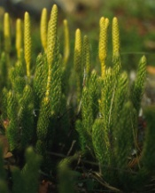
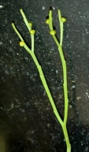
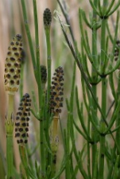
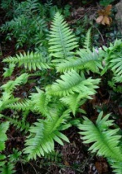
Evoluční vztahy kapraďorostů
Zosterophyllophyta
Lycopodiophyta
Rhyniophyta
Psilophyta
Trimerophyta
Equisetophyta
Polypodiophyta
rhyniofyty
„kapraďorosty“

Slide 3
odd. Lycopodiophyta plavuně

Slide 4
odd. Lycopodiophyta – plavuně
zelené výtrusné rostliny
v ontogenezi převládá sporofyt (2n)
tělo rostlinné (cormus) = kořeny, stonek, listy
stonek nečlánkovaný, vidličnatě větvený
listy: drobné (mikrofyly), většinou šroubovitě uspořádané
  sporofyly – nesou nebo podpírají sporangia, často uspořádaná do šištic (strobillus)
  trofofyly – asimilují
  trofosporofyly
  pajazýček (lingula) – na bázi listů (sací funkce při přijímání dešťové vody)
sporangia eusporangiátní

Slide 5
odd. Lycopodiophyta – plavuně
Gametofyt
prothalium
drobný, dlouhověký, většinou nezelený, s mykorrhizou
antheridia a archegonia v horní části prothalia, stavba podobná jako u mechorostů

Slide 6
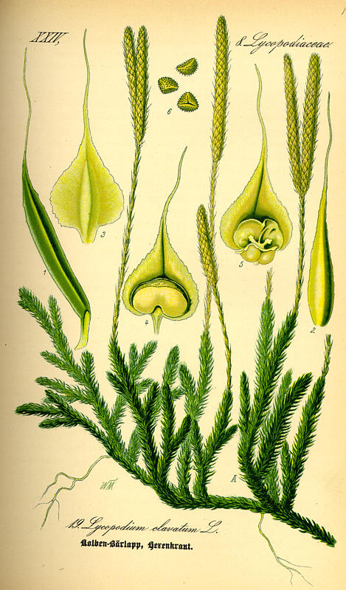
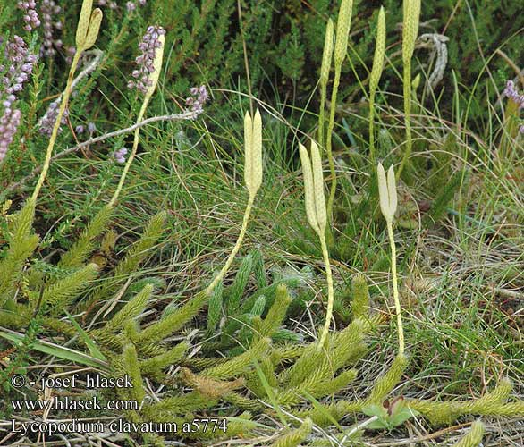
třída Lycopodiopsida
listy bez linguly
sporangia izosporická
Lycopodium clavatum (plavuň vidlačka)
pseudomonopodiálně větvený stonek
  silnější větve rostou horizontálně v jednom směru a slabší odbočují ve směru vertikálním a vidličnatě se větví
trofofyly čárkovitě kopinaté
sporofyly uspořádané do terminálních výtrusnicových klasů (strobilů)
  sporangia na svrchní straně sporofylů
  triletní izospory

Slide 7
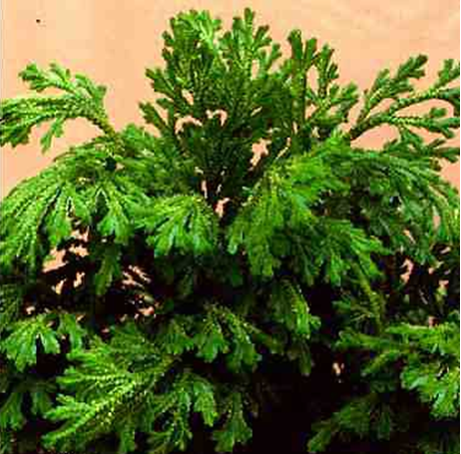
třída Selaginellopsida – vranečky
drobné lingulátní trofofyly
sporangia heterosporická, strobily oboupohlavné – mikrosporangia v horní, megasporangia v dolní části strobilu
Selaginella martensii
ze stonku vyrůstají nahé větévky zakončené kořeny
  pozitivně geotropicky orientované rhizofory, které se v půdě vidličnatě větví
trofofyly dvojího typu
  velké na bočních a menší na horní straně větví
http://zeleno.ru

Slide 8
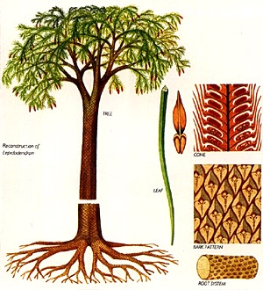
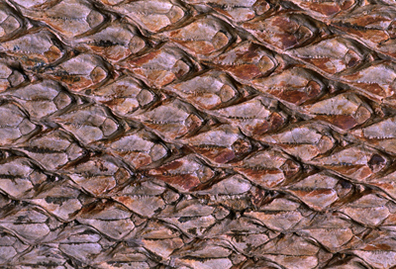
třída Isoëtopsida – šídlatky
Lepidodendron
fosilní, stromovitý vzrůst, kmeny až 40 m vysoké a 5 m silné, vidličnatě větvené v horní části
trofofyly čárkovité, lingulátní, spirálovitě uspořádané, po jejich opadnutí zbyly na kmenu výrazné kosočtverečné jizvy
na konci větví krátké strobily
© Bob Spicer
darkwing.uoregon.edu

Slide 9
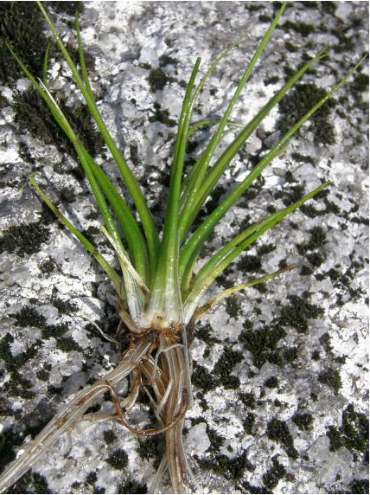
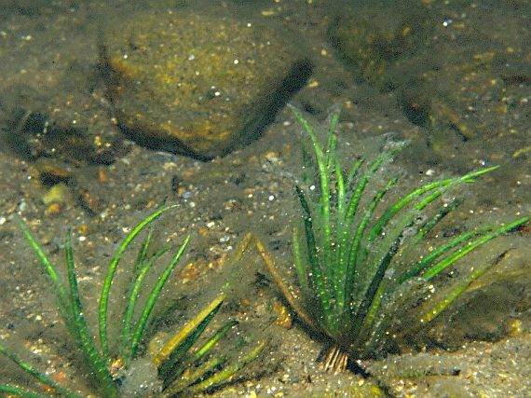
třída Isoëtopsida – šídlatky
Isoëtes echinospora
Plešné jezero
I. lacustris
Černé jezero
botany.cz
botany.cz

Slide 10
odd. Psilophyta prutovky

Slide 11
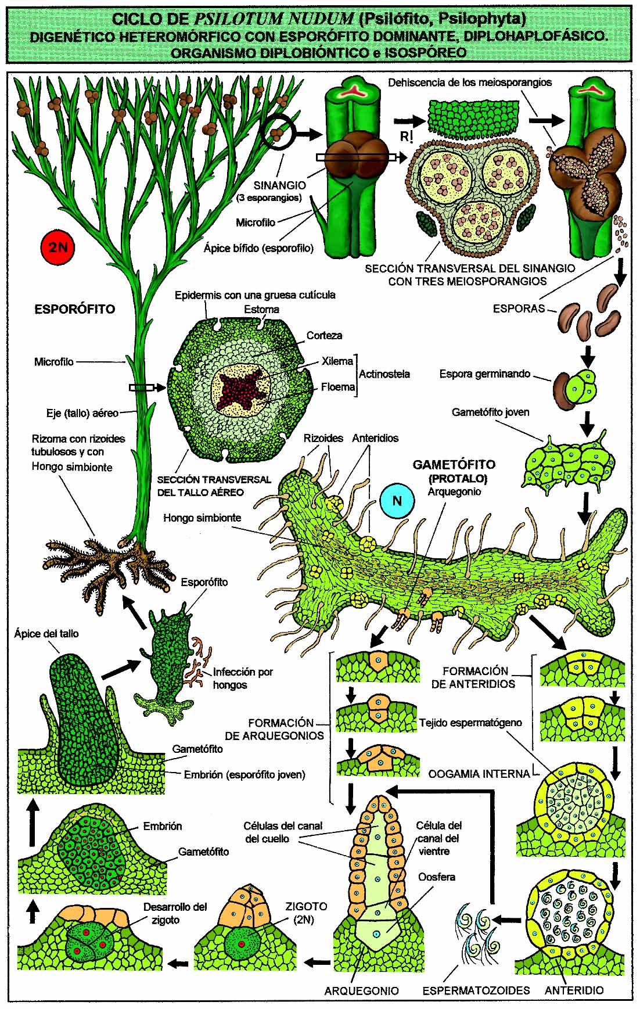
odd. Psilophyta –
– prutovky
zelené výtrusné rostliny
převládá sporofyt (2n)
tělo rostlinné (cormus)
stonek nečlánkovaný
převážně izosporické
řád Psilotales
  vidličnatě větvený stonek, bez listů
  oddenek bez pravých kořenů
řád Ophioglossales
  stonek jen ve formě oddenku
  pouze jeden list (trofosporofyl)
web.uniovi.es

Slide 12
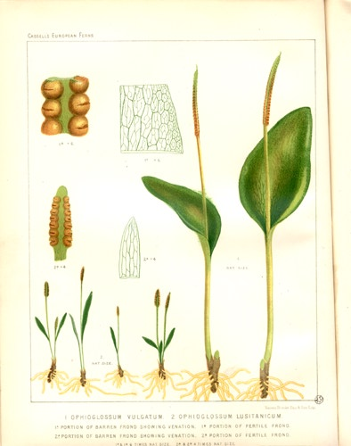
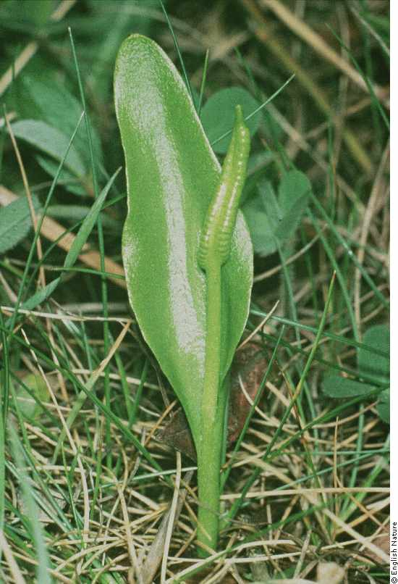
řád Ophioglossales
Ophioglossum vulgatum (hadilka obecná)
z oddenku vyrůstá jediný list, který se skládá ze ploché sterilní části s asimilační funkcí (aflebium) a stopkovité fertilní části, nesoucí dvouřadě uspořádaná eusporangiátní sporangia
www.english-nature.org.uk/
einstein.uab.es

Slide 13
odd. Equisetophyta přesličky

Slide 14
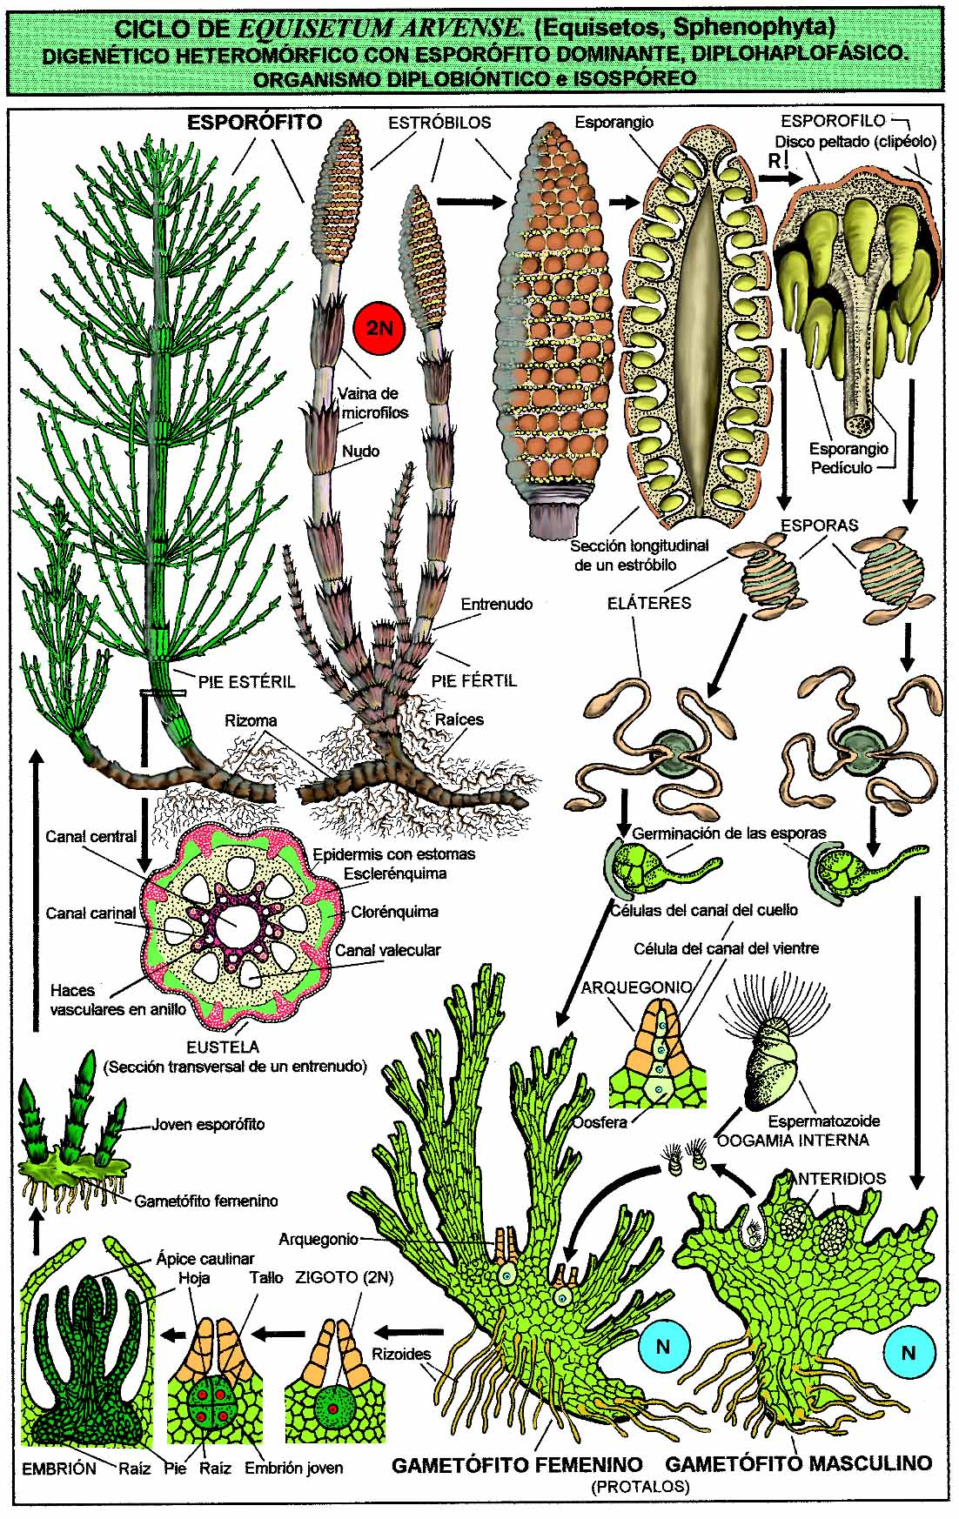
odd. Equisetophyta –
– přesličky
zelené výtrusné rostliny
převládá sporofyt (2n)
tělo rostlinné (cormus)
pravé kořeny chybí
  oddenek má adventivní kořeny
stonek článkovaný, přeslenitě větvený
trofofyly drobné, šupinovité
  na bázi srostlé v zubaté pochvy
web.uniovi.es

Slide 15
odd. Equisetophyta –
– přesličky
sporofyly v terminálních strobilech
  štítkovité, šestiboké,
  na spodní straně vakovitá sporangia
sporangia
  eusporangiátní, homosporická (tvarově izosporická, funkčně heterosporická)
spory
  zelené, kulovité,
  se čtyřmi páskovitými vychlípeninami buněčné stěny (haptery) – hygroskopické pohyby
gametofyt zelený
web.uniovi.es

Slide 16
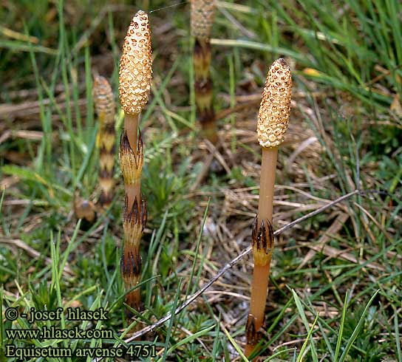
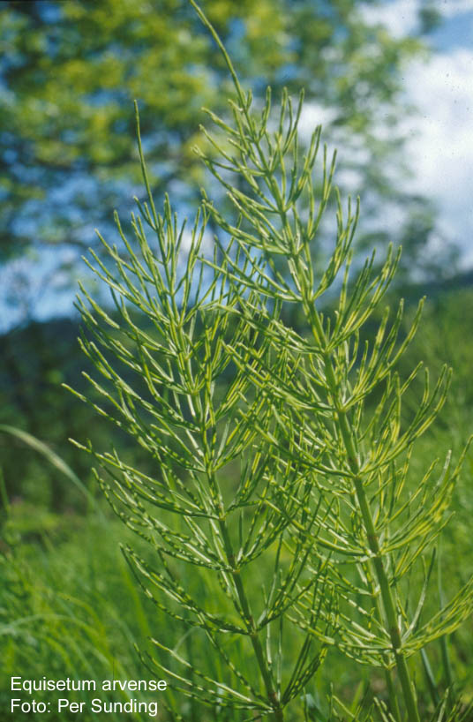
odd. Equisetophyta – přesličky
Equisetum arvense (přeslička rolní)
dva typy lodyh – jarní nezelená, nevětvená, s terminálním strobilem, po vyprášení uhyne a letní, zelená, sterilní
E. palustre (přeslička bahenní)
jarní lodyha neodumírá, ale zezelená a stává se lodyhou letní

Slide 17
odd. Polypodiphyta kapradiny

Slide 18
odd. Polypodiophyta – kapradiny
zelené výtrusné rostliny
převládá sporofyt (2n)
tělo rostlinné (cormus)
stonek nečlánkovaný, obvykle jen jako oddenek
listy megafylní, často složité stavby
  circinátní vernace
trofofyly a trofosporofyly (neliší se)
nebo
odlišné trofofyly a sporofyly
  nejsou sdružené do strobilů!
převážně izosporické, vodní heterosporické

Slide 19
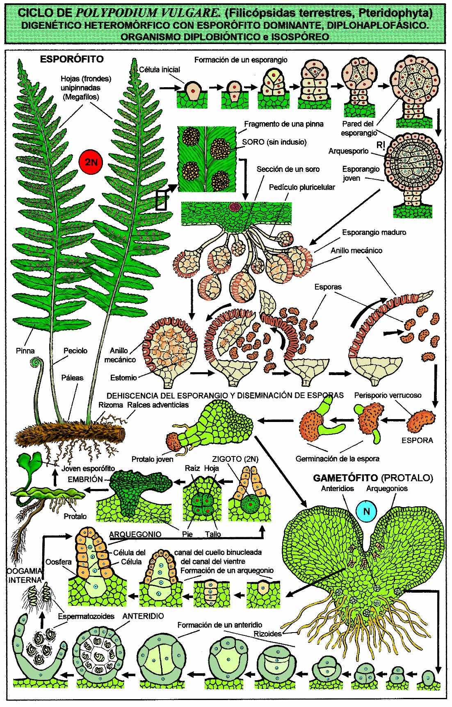
podtřída Polypodiidae
plazivý, větvený oddenek
trofosporofyly vyrůstají ve dvou řadách
sporangia sdružená ve výtrusnicové kupky (sory, sorus) na rubu listů v řadě po obou stranách střední žilky úkrojku
sporangia leptosporangiátní, stopkatá,
  jednovrstevná stěna a řada buněk se ztlustlou stěnou – prstenec (anulus)
  otvor vzniklý prasknutím stěny sporangia - ostium
prothalium zelené, srdčité, na spodní části s rhizoidy a gametangii (oboupohlavné)
web.uniovi.es

Slide 20
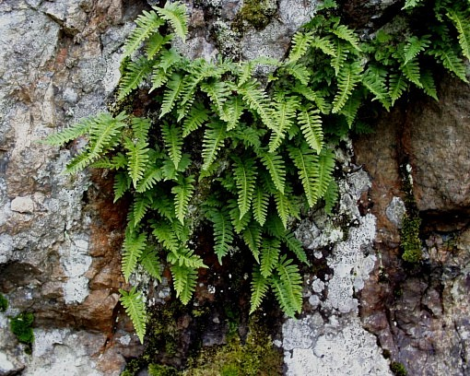
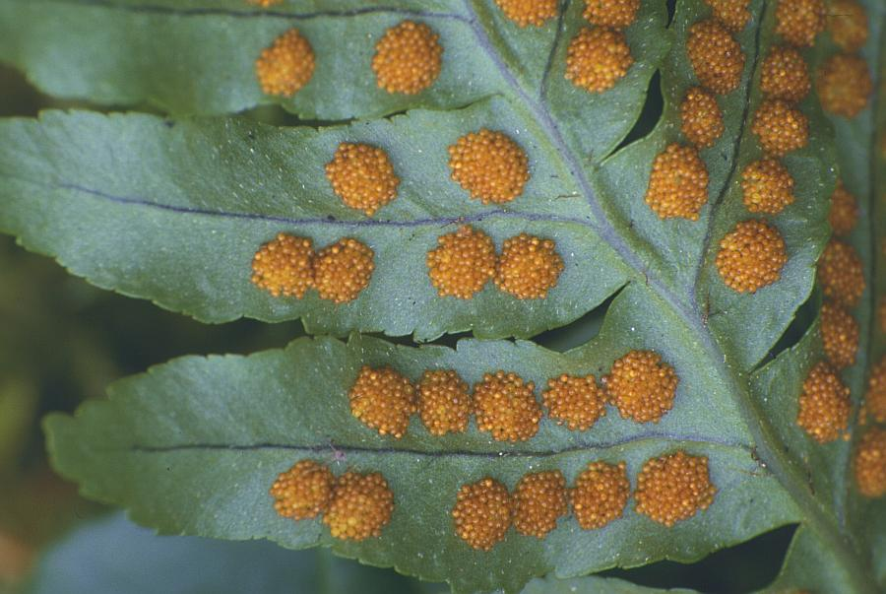
odd. Polypodiophyta – kapradiny
Polypodium vulgare (osladič obecný)
home.hib.no
www.funet.fi

Slide 22
Lycopodium clavatum
triletní izospory
sporofyly
výtrusnicový klas (strobilus)
izosporické sporangium
trofofyly
dichotomické (vidličnaté) větvení
pseudomonopodiální větvení

